Slide 1
Camera Settings Controller
Jonas Gutknecht
Notes:
Hinweise:
Titelfolie der Präsentation
Bild optional
Bibliothek der Bilder, Logos & Icons: Bilder\@OVM-Grafics\

Slide 2
Problem
Problem light
Setup
Transitions
Environment
Agent
Results
Notes:
Hinweise:
Um den Text «Inhalt» zu ändern: Ansicht - Folienmaster
Abschnittüberschriften (Kapitel) der Präsentation
Tipp: Zuerst diese Folie «Inhalt Übersicht» fertigstellen und dann für jeden Abschnitt die «Abschnitt Folie» machen
Datei speichern als .pptx
Dokumentennummer unten links manuell ergänzen

Slide 3
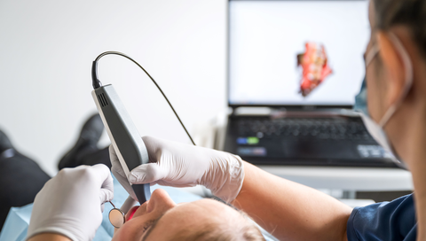
Problem
Intraoral Scanner
Notes:
3D Vision Konferenzen CVPR, 3dv etc.
Wo / Dauer / #Paper /#Orals /#Spotlight Keynotes

Slide 4
Problem
Intraoral Scanner
Purpose | 3d reconstruction of the human dentition
Technology | SLAM using active stereovision with 3 cameras
Problem | differently reflecting materials External light sources High dynamic range of depth/intensity
Approach | control camera and/or illumination parameter using RL
Notes:
3D Vision Konferenzen CVPR, 3dv etc.
Wo / Dauer / #Paper /#Orals /#Spotlight Keynotes

Slide 5
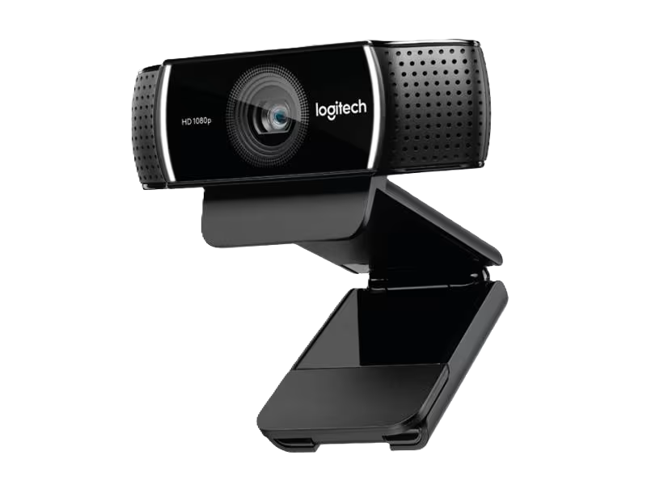
Problem Light
Feature Optimization of a Webcam
Notes:
Hinweise:
«Abschnitt Folie» = Titelfolie der einzelnen Abschnitte (Kapitel)
Abschnittsüberschrift gemäss Folie «Inhalt Übersicht»
Titel und Bild sind optional

Slide 6
Problem Light
Feature Optimization of a Webcam
Purpose | 3d reconstruction
Technology | Monocular SLAM by SIFT feature matching
Problem | differently reflecting materials External light sources High dynamic range of depth/intensity
Approach | control camera parameters using RL
Notes:
3D Vision Konferenzen CVPR, 3dv etc.
Wo / Dauer / #Paper /#Orals /#Spotlight Keynotes

Slide 7





RL-Setup
Agent
Environment
State
Reward
Action
Notes:
Hinweise:
«Abschnitt Folie» = Titelfolie der einzelnen Abschnitte (Kapitel)
Abschnittsüberschrift gemäss Folie «Inhalt Übersicht»
Titel und Bild sind optional

Slide 8



RL-Setup
Transitions
State
N = [1 ... 3] consecutive images
Images as RGB with VGA Resolution (640x480 px)
Reward
Number of available Scale-Invariant Feature Transform (SIFT) Features
Action
Up to A = 3 camera parameters in range [0 … 1]
Brightness
Contrast
Saturation
Notes:
3D Vision Konferenzen CVPR, 3dv etc.
Wo / Dauer / #Paper /#Orals /#Spotlight Keynotes

Slide 9
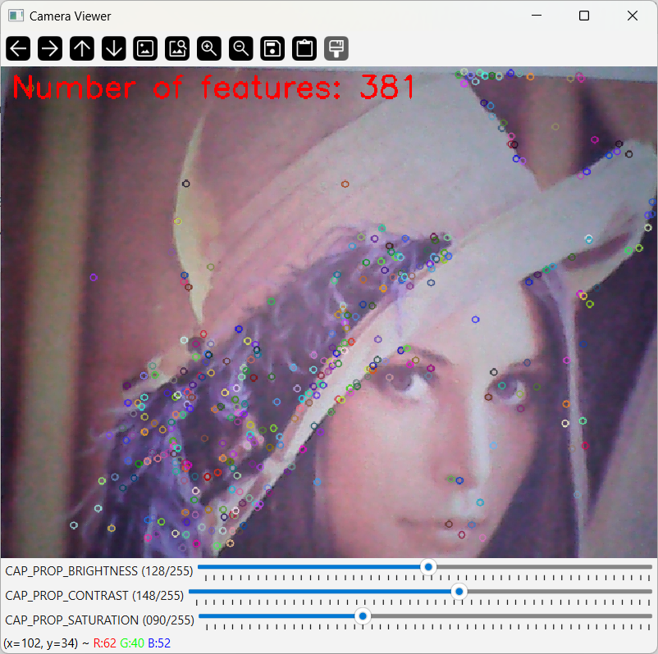
RL-Setup
Environment
Static setup without external light
OpenCV SIFT detector
Notes:
3D Vision Konferenzen CVPR, 3dv etc.
Wo / Dauer / #Paper /#Orals /#Spotlight Keynotes

Slide 10
RL-Setup
Agent
DQN-Architecture
Pretrained MobileNet-V2 feature extractor with freezed weights
Fully Connected Layer with 1280 input and A = [1 … 3] output
Sigmoid activation to normalize to range [0 … 1]
Notes:
3D Vision Konferenzen CVPR, 3dv etc.
Wo / Dauer / #Paper /#Orals /#Spotlight Keynotes

Slide 11

Results
Notes:
Hinweise:
«Abschnitt Folie» = Titelfolie der einzelnen Abschnitte (Kapitel)
Abschnittsüberschrift gemäss Folie «Inhalt Übersicht»
Titel und Bild sind optional

Slide 12
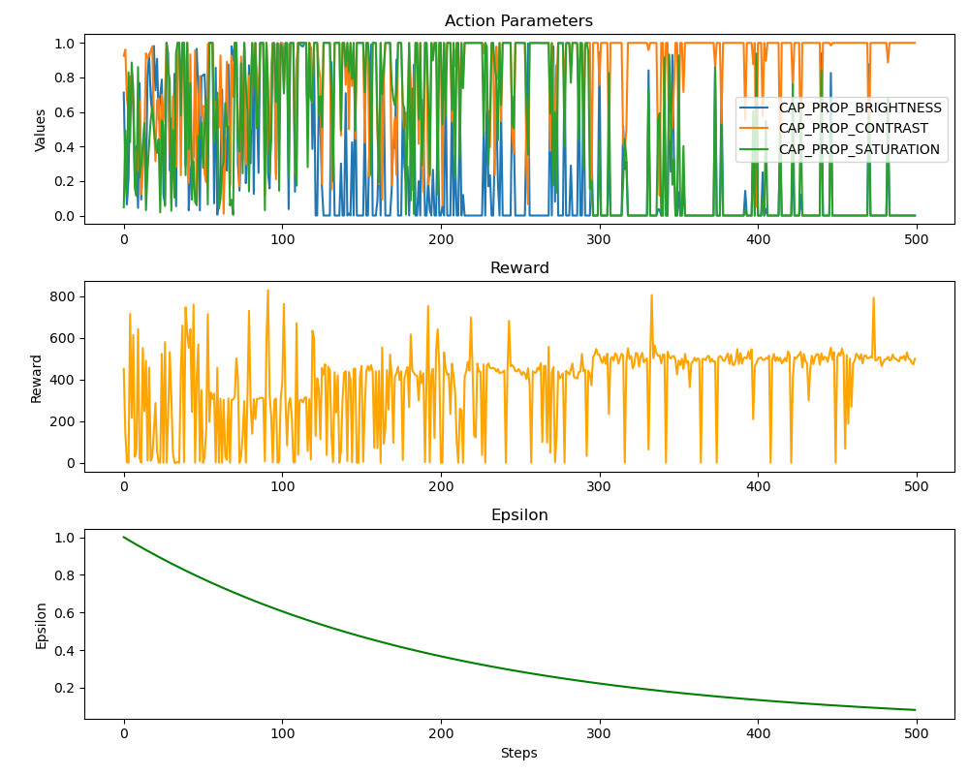
Results
Training progess can be seen in action and reward
Optimum for current reward seems to be edge case
Another reward metric may be more practical and challenging
Notes:
3D Vision Konferenzen CVPR, 3dv etc.
Wo / Dauer / #Paper /#Orals /#Spotlight Keynotes

